Slide 1

Министерство охраны окружающей среды
Республики Казахстан
Қазақстан Республикасы Қоршаған ортаны
қорғау министрлігі
Доклад
Министра охраны окружающей среды
Нурлана Каппарова на Правительственном часе
в Мажилисе Парламента Республики Казахстан
на тему:
«О мерах, принимаемых Министерством охраны окружающей среды по решению экологических проблем и переходу Республики Казахстан к «зеленой экономике»
Астана, 2013 год

Slide 2
Концепция по переходу Республики Казахстан к
«Зеленой экономике»
Указ Президента Республики Казахстан от 30 мая 2013 года № 577
Сектор | Описание цели | 2020 г. | 2030 г. | 2050 г.
Водные ресурсы | Упразднение дефицита водных ресурсов на национальном уровне | Обеспечить водой население | Обеспечить водой сельское хозяйство (к 2040 г.) | Решить раз и навсегда проблемы водоснабжения
Сельское хозяйство | Урожайность пшеницы (т/га) | 1,4 | 2,0
 | Затраты воды на орошение (м³/т) | 450 | 330
Энергоэффективность | Снижение энергоемкости ВВП от уровня 2008 г. | 25% (10% к 2015 г.) | 30% | 50%
Электроэнергетика | Доля альтернативных источников в выработке электроэнергии | Солнечных и ветряных: не менее 3% к 2020 г. | 30% | 50%
 | Доля газовых электростанций в выработке электроэнергии | 20% | 25%² | 30%
Загрязнение воздуха | Выбросы оксидов серы и азота в окружающую среду |  | Европейский уровень выбросов
Утилизация отходов | Доля переработанных отходов |  | 40% | 50%

Slide 3
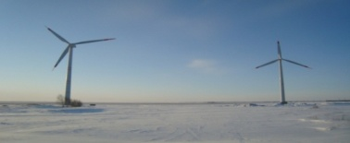
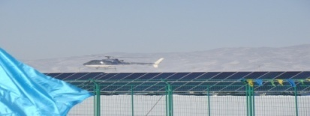
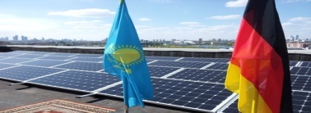
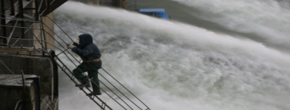
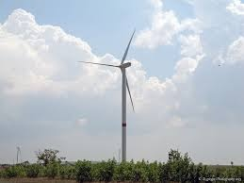
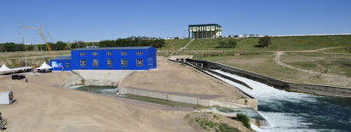
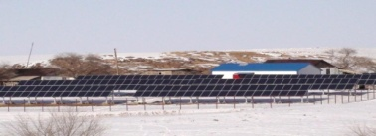
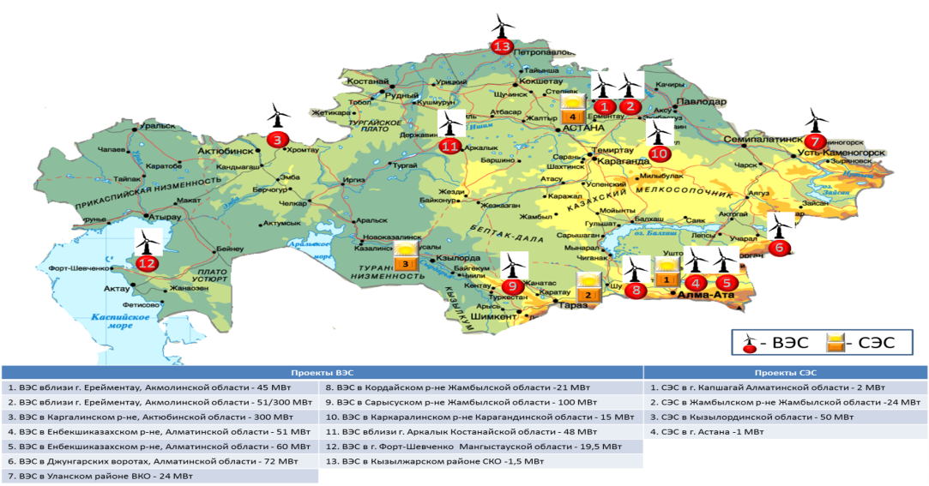
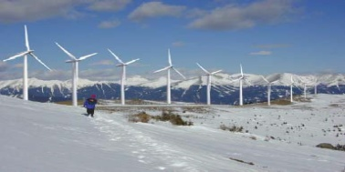
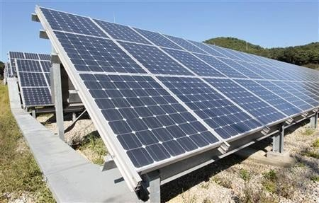
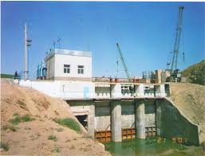
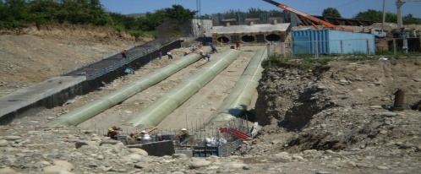
Развитие возобновляемых источников энергии
ЗАДАЧА: Увеличение доли возобновляемых источников энергии в энергобалансе страны.
ЦЕЛЬ: Достижение объема вырабатываемой электроэнергии ВИЭ 1 млрд. кВтч в 2014 году.
Потенциал возобновляемых источников энергии
(млрд.кВтч)
Реализованные проекты в Республике Казахстан с 2012 года по настоящее время
Солнечная крыша» на базе ЕНУ
ВЭС в СКО, мощность: 1,5 МВт
СЭС в Жамбылской области, 0,5 МВт
Солнечная крыша» на базе ЕНУ
ГЭС в Жамбылской обл., 9,2 МВт
План размещения объектов ВИЭ
«Зеленая деревня», Алматинская обл.
ВЭС в Акмолинской области 0,75МВт
ГЭС в Жамбылской области, 2,1 МВт
Малые Гидроэлектростанции
До 2020 г. планируется запуск малых ГЭС в Алматинской, ЮКО, ВКО и Жамбылской областях установленной мощностью свыше 200 МВт.
Проекты которые будут введены до конца 2013 года
ВЭС в Кордайском районе Жамбылской области, 21МВт (первый этап 4 МВт)
СЭС в г. Капшагай Алматинская обл., 2 МВт
ГЭС на реке Иссык, Алматинская обл., 1 МВт
ГЭС на реке Келес, ЮКО., 2 МВт

Slide 4
Национальная система торговли выбросами парниковых газов
2013 год – стартовал казахстанский углеродный рынок
Приняты 30 подзаконных актов:
  17 постановлений Правительства;
  13 приказов Министра охраны окружающей среды;
  13 декабря 2012 года принят Национальный план распределения квот на выбросы парниковых газов на 2013 год.
Аккредитованы шесть независимых организаций.
Ежегодно проводится инвентаризация выбросов парниковых газов.
Разрабатывается проект Национального плана распределения квот на 2014-2015 годы.

Slide 5
Совершенствование национальной системы торговли выбросами парниковых газов
Разработан проект постановления Правительства Республики Казахстан «О проекте закона РК "О внесении изменения в Кодекс Республики Казахстан об административных правонарушениях в части ответственности по вопросам выбросов парниковых газов»
Разрабатывается проект постановления Правительства Республики Казахстан по внесению изменения и дополнения в Экологический кодекс РК в части регулирования выбросов парниковых газов.

Slide 6

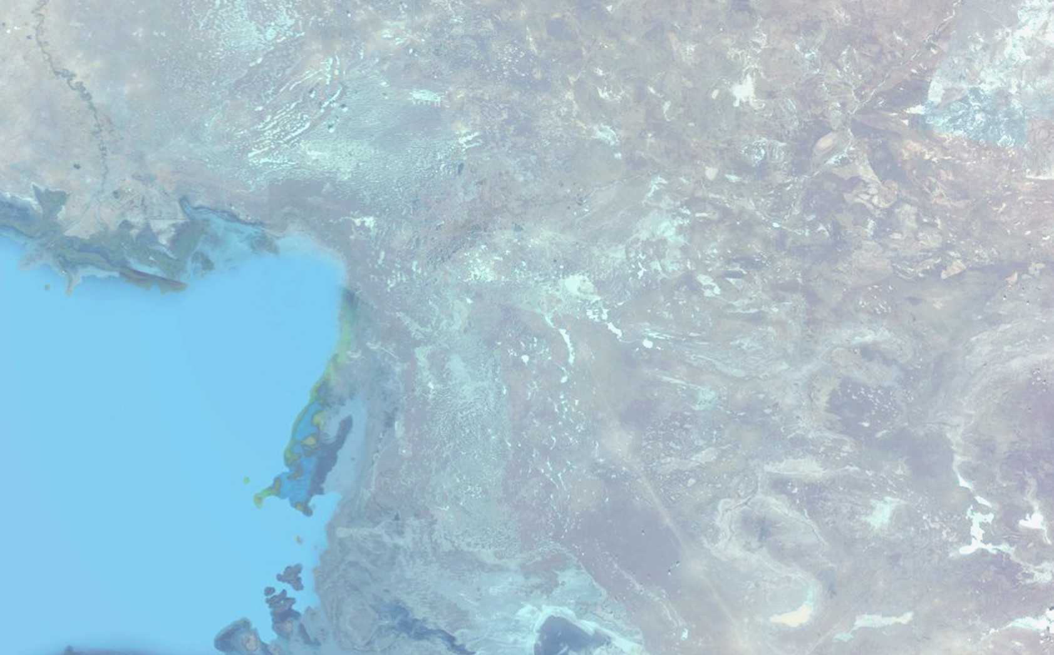










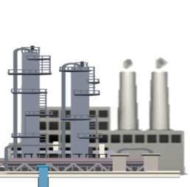


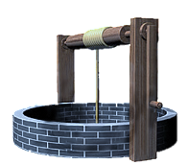



Водные ресурсы Казахстана
х
Возобновляемые и используемые
х
Признанные возобновляемыми
х
Невозобновляемые
х
Недостоверные данные
Водные ресурсы, млрд м3
  Водные ресурсы в водных бассейнах и озерах используются для компенсации дефицита воды в маловодные годы, но данные ресурсы не могут быть использованы систематически
  без повышения водопритока / ресурсов грунтовых вод
  Ледники питают реки и уменьшение их размеров приведет к неизбежному ухудшению и сокращению водотока
  Высокая стоимость опреснения воды
96
Дамбы и
водохранилища
58
56
1,5
190
Местные реки
Озера и болота
Ледники
Опреснение воды,
45
Используемые грунтовые водные ресурсы
1.2
Трансграничные реки
Каспийское море
Подземные ресурсы
  Существенное увеличение водозабора может оказать негативное влияние на поверхностный слой почвы
  Производственные затраты и скорость возобновления - ключевые факторы запуска в эксплуатацию
  Необходимы дополнительные исследования для подтверждения величины запасов
Подтвержденные используемые запасы
~14
Предполагаемые запасы
41,5
Источник: Комитет по водным ресурсам

Slide 7
Управление водными ресурсами
Экологические попуски
5.36 км³
0,1 км³
0,04 км³
7.56 км³
3 км³

Slide 8
Принимаемые меры
По сохранению осетровых видов рыб
введен полный запрет на промысловый вылов осетровых видов рыб;
совместно с прикаспийскими странами прорабатывается вопрос введения моратория на коммерческий вылов осетровых видов рыб;
ежегодно организовывается рыбоохранная акция «БЕКІРЕ»;
осуществляется искусственное разведение осетровых видов рыб с последующим выпуском их молоди в естественную среду обитания;
проводятся дноуглубительные работы на каналах-рыбоходах рек Урал и Кигаш для улучшение условий прохождения производителей осетровых к нерестилищам;
По воспроизводству ценных видов рыб:
разработка Программы развития рыбного хозяйства до 2020 год.
разработка инвестиционных проектов по модернизации производственной базы пяти республиканских государственных казенных предприятий воспроизводственного назначения;

Slide 9
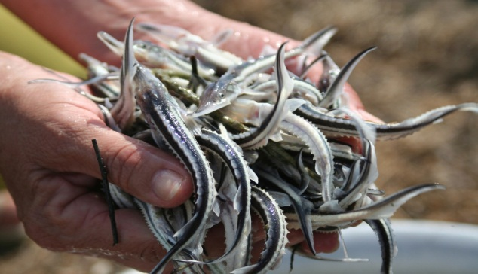
Динамика выпуска осетровыми рыбоводными заводами молоди в естественную среду обитания

Slide 10
Динамика объемов работ
по воспроизводству лесов и лесоразведению

Slide 11
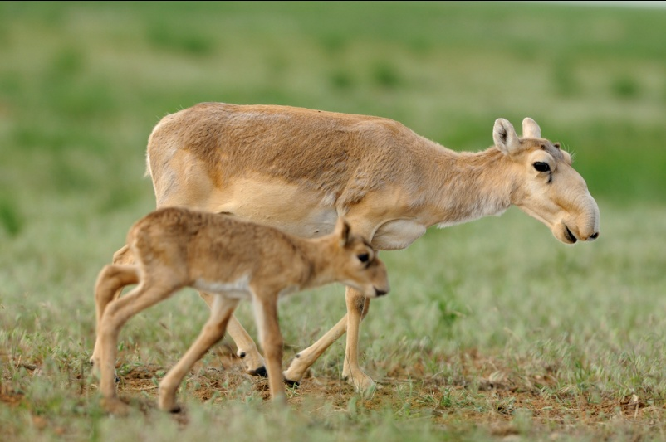
Динамика численности сайгаков за 2003-2013 годы, тыс. особей

Slide 12

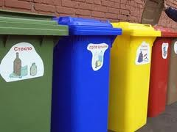
Управление отходами
ПРОГРАММА МОДЕРНИЗАЦИИ СИСТЕМЫ УПРАВЛЕНИЯ ТБО НА
2013 – 2050 годы
ПРОГРАММА УПРАВЛЕНИЯ ПРОМЫШЛЕННЫМИ ОТХОДАМИ
аудит накопленных промышленных отходов;
- создание инфраструктуры и предприятий по переработке промышленных отходов)
ПРОГРАММА УПРАВЛЕНИЯ ОТХОДАМИ
- мероприятия по сокращению образования и увеличению утилизации и переработки отходов в специальные условия природопользования

Slide 13
Управление бесхозяйными отходами
Экологический кодекс РК (ст.284)
Постановление Правительства Республики Казахстан от
8 октября 2007 года № 919 «Об утверждении Правил управления бесхозяйными опасными отходами, признанными решением суда поступившими в республиканскую собственность» (внесены соответствующие изменения)
Создание подведомственной организации уполномоченного органа в области охраны окружающей среды – АО «Жасыл Даму».
1 этап – начнутся работы в Костанайской, Карагандинской и Актюбинской областях

Slide 14
Государственный экологический контроль. Динамика проведенных проверок и выявленных нарушений

Slide 15
Административные штрафы
3423,3
2913,7
2511, 8
* Превышение суммы взысканных штрафов над суммой наложенных штрафов образовалось в связи с перерасчетом сумм штрафов в ходе принудительного взыскания

Slide 16
Требования по возмещению вреда, причиненного окружающей среде (Претензии)
15420 (36,4 %)
6038,2 (16,5 %)

Slide 17
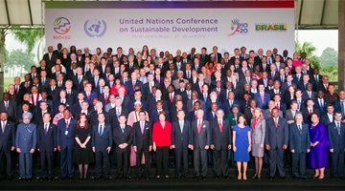
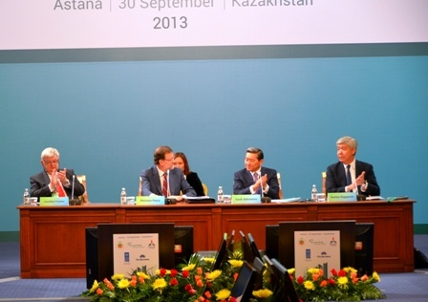
Программа Партнерства «Зеленый мост»
повысит роль Казахстана как лидера в трансферте передового опыта и зеленых технологий.
30 сентября -1 октября – Международная Конференция с участием министров охраны окружающей среды стран-членов ЭСКАТО и ЕЭК ООН
подписана Хартия о Программе партнерства «Зеленый мост»

Slide 18
СПАСИБО ЗА ВНИМАНИЕ!

